Slide 1
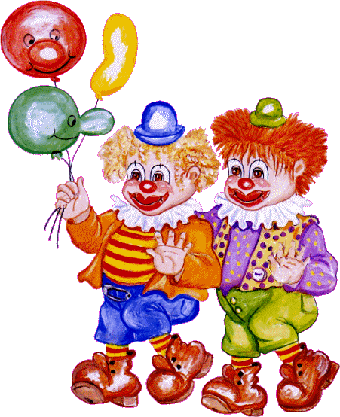
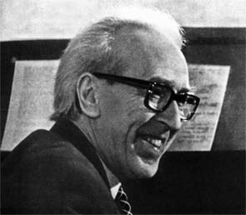
Д. Кабалевский.
Клоуны

Slide 2
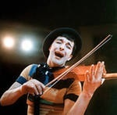
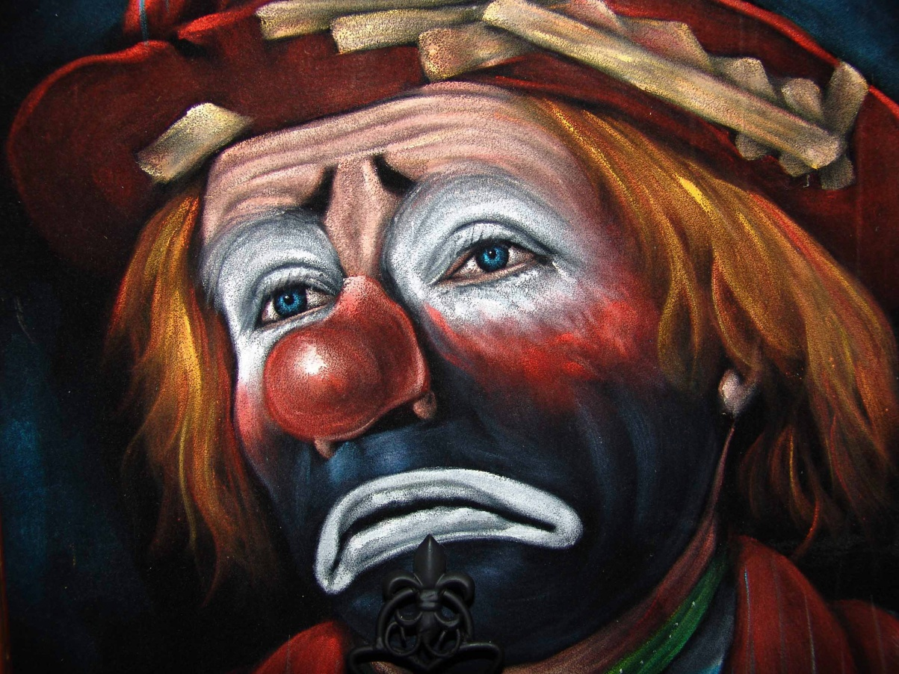

Slide 3
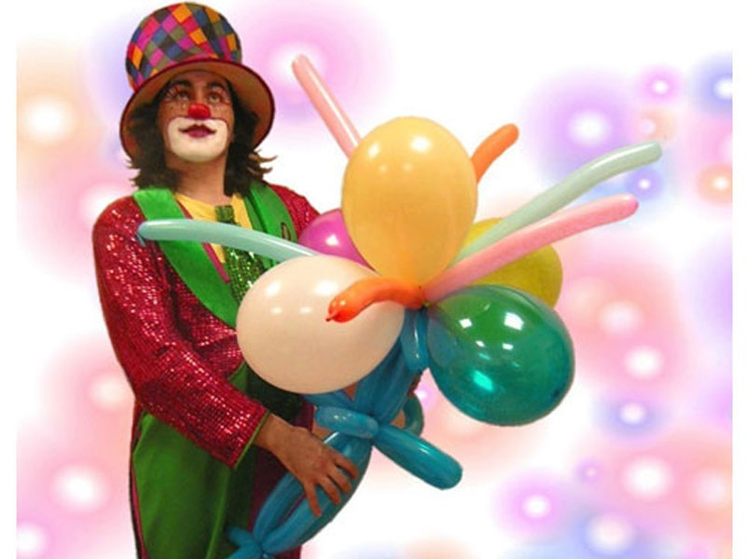
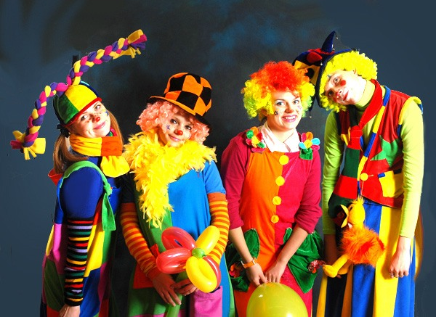

Slide 4
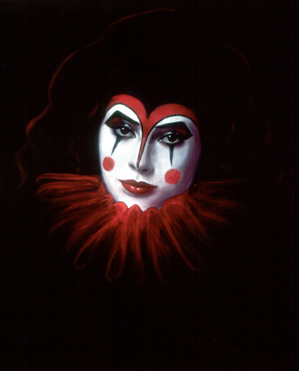
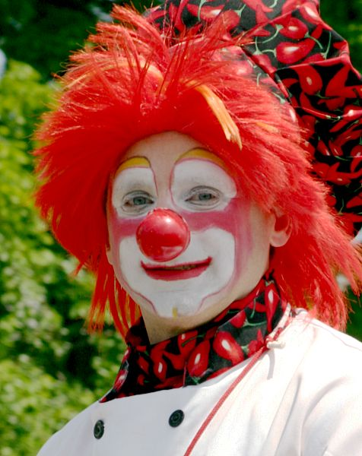

Slide 5
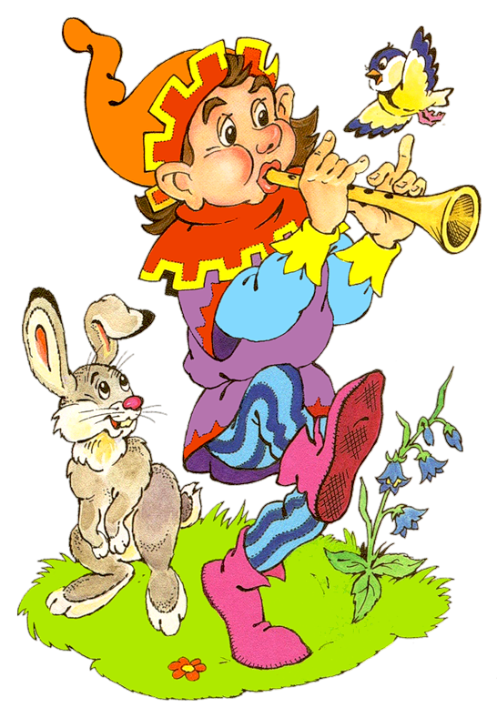
МАЖОР: Т Т 1/2т Т Т Т 1/2т

Slide 6
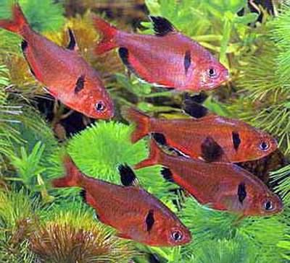
МИНОР: Т 1/2т Т Т 1/2т Т Т

Slide 7
Припев:
Вместе весело шагать по просторам, По просторам, по просторам И, конечно, припевать лучше хором, Лучше хором, лучше хором.
Спой-ка с нами, перепёлка, перепёлочка, Раз иголка, два иголка - будет ёлочка. Раз дощечка, два дощечка - будет лесенка, Раз словечко, два словечко - будет песенка.
Припев.
2. В небесах зари полоска заполощется, Раз берёзка, два берёзка - будет рощица, Раз дощечка, два дощечка - будет лесенка, Раз словечко, два словечко - будет песенка.
Припев.
3. Нам счастливую тропинку выбрать надобно, Раз дождинка, два дождинка - будет радуга, Раз дощечка, два дощечка - будет лесенка, Раз словечко, два словечко - будет песенка.
Припев.

